Slide 1
自然教學計畫
楊蕙雅

Slide 2
本學期教學大綱
力與運動
生物、環境與自然資源
簡單機械

Slide 3
本學期評量及成績
第一次月考
第一單元 第三單元
第二次月考
第二單元 第三單元
紙筆測驗
習作報告作業成績
實驗與課堂表現
範圍與方式
紙筆測驗
習作報告作業成績
實驗與課堂表現

Slide 4
感謝您的協助與支持
出席準時不遲到
操作實驗不分心
上課專心不吵鬧
繳交作業不延誤

Slide 5
蕙雅老師的小小提醒
本學期將報告改成多元紀錄，會指導學生盡量在校完成。
自然考卷煩請家長簽名。
上課出席及作業都有獎勵集點

Slide 6
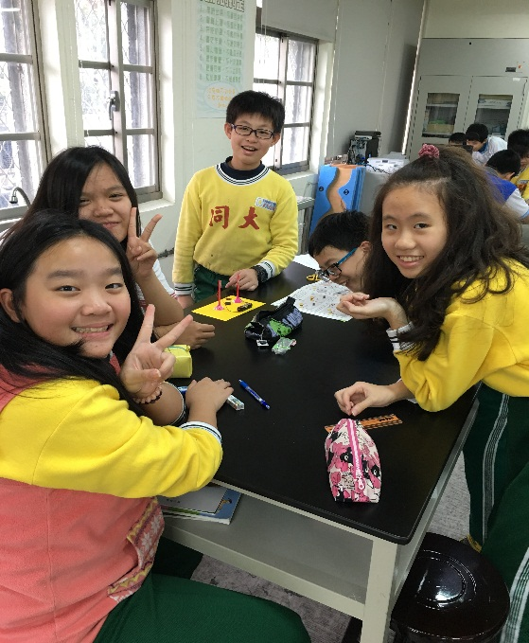
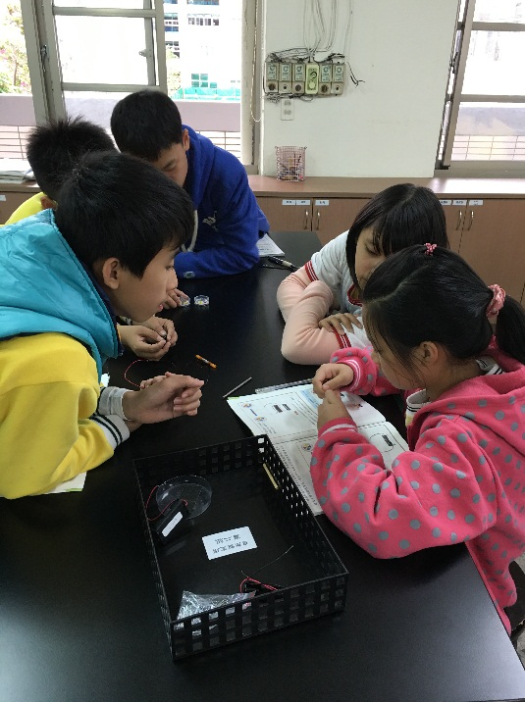
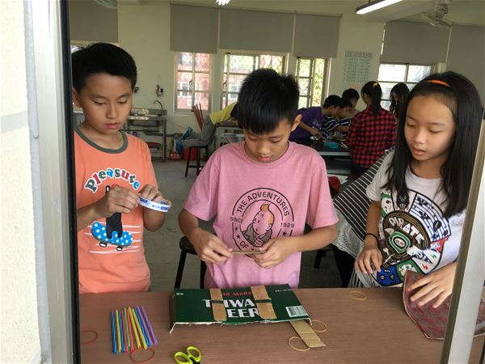
讓我們看見孩子的進步
蕙雅老師感謝您

